Slide 1
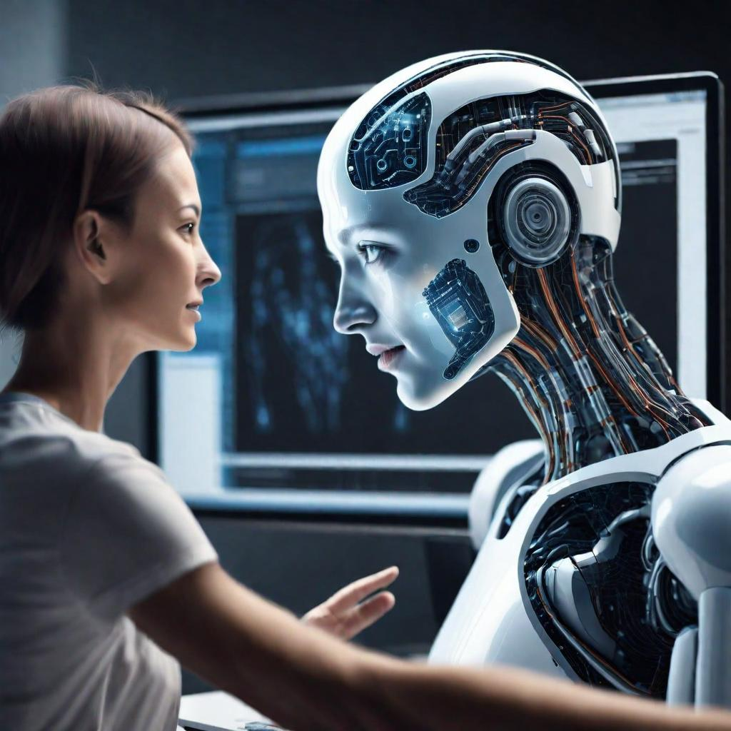
IA DESCOMPLICADA
Um guia para Iniciantes
Thaís Montuani

Slide 2
Sumário
Introdução
Capítulo 1 – Desvendando os Mistérios da IA: Uma Jornada Conceitual
Capítulo 2 – O Combustível da IA: A Importância dos Dados
Capítulo 3 – IA Generativa: Criando o Novo a partir do Existente
Capítulo 4 – IA no Dia a Dia: Impactando Vidas
Encerramento

Slide 3
Introdução
A Inteligência Artificial (IA) está em todo lugar nos dias de hoje, desde os smartphones que usamos até os carros que dirirgem sozinhos.
Mas o que exatamente é IA e como ela funciona?
Neste guia simples, vamos desvendar esse mundo fascinante e explorar seus diversos aspectos de forma descomplicada.

Slide 4
Desvendando os Mistérios da IA: Uma Jornada Conceitual
Capítulo 1
IA se refere à capacidade das máquinas de simular a inteligência humana, realizando tarefas como aprender, racionar e tomar decisões. Essa tecnologia inovadora engloba diversos subcampos, cada um com suas particularidades:
Inteligência Artificial (IA)
IA é o campo geral que abrange qualquer técnica que permita que máquinas imitem a inteligência humana. É como o grande guardar-chuva sob o qual estão várias tecnologias.

Slide 5
Aprendizado de Máquina (Machine Learning)
Aprendizado de Máquina é um subconjunto da IA que se concentra em permitir que máquinas aprendam sozinhas. Em vez de serem programadas para fazer algo específico, elas analisam dados e aprendem com eles. Por exemplo, um sistema de AM pode aprender a identificar e-mails de spam analisando milhares de exemplos.
Deep Learning
Um tipo avançado de Aprendizado de Máquina inspirado na estrutura e função do cérebro humano. Ele utiliza redes neurais artificiais complexas, que são camadas de algorítmos matemáticos para processar e analisar grandes volumes de dados. É especialmente poderoso para tarefas como reconhecimento de voz e imagem.

Slide 6
O Combustível da IA: A Importância dos Dados
Capítulo 2
Os dados são a força vital da IA. Quanto mais dados um sistema tiver acesso, mais ele poderá aprender e aprimorar seu desempenho. Imagine um robô aprendendo a andar: quanto mais vezes ele tenta e recebe feedback, melhor ele se torna. Da mesma forma, os sistemas de IA se alimentam de dados para identificar padrões, fazer previsões e tomar decisões inteligentes.

Slide 7
IA Generativa: Criando o Novo a partir do Existente
Capítulo 3
A IA Generativa é um ramo da IA que cria novos conteúdos a partir de padrões aprendidos em dados existentes. Em vez de apenas analisar e interpreter dados, a IA Generativa pode criar textos, imagens, músicas e até mesmo vídeos novos.
Imagine um sistema que pode gerar pinturas originais no estilo de Van Gogh ou compor músicas que soam como Mozart.
As possibilidades são infinitas!

Slide 8
IA no Dia a Dia: Impactando Vidas
Capítulo 4
A IA já está presente em diversos aspectos da nossa vida, mesmo que muitas vezes não percebamos.
Por exemplo, ela está presente em:
Assistentes Virtuais: como Siri, Alexa e Google Assistente, que respondem perguntas, controlam dispositivos e facilitam tarefas.
Reconhecimento facial: em smartphones, para desbloquear o aparelho ou até mesmo para identificar pessoas em fotos.
Automação de tarefas: IA pode automatizar tarefas repetitivas no trabalho, liberando mais tempo para atividades criativas e estratégicas.

Slide 9
Encerramento
Este guia apresentou uma visão geral e simplificada da Inteligência Artificial e como ela está moldando nosso futuro. A IA está presente em muitos aspectos do nosso dia a dia, tornando nossas vidas mais fáceis, seguras e eficientes.
Obrigada por embarcar nesta jornada conosco!
Lembre-se: A IA é uma ferramenta poderosa com o potencial de transformar o mundo.
É importante usá-la de forma responsável e ética, sempre com o foco no bem-estar da sociedade.

Slide 10
*Este e-book foi criado com o auxílio da tecnologia de Inteligência Artificial Generativa, mais especificamente ChatGPT, desenvolvida pela OpenAI. O conteúdo gerado foi selecionado e editado pela autora, garantindo que as informações fossem relevantes para o propósito desta publicação.

